Slide 1
SinoMed特点介绍
张宁
2016-11-10

Slide 2
SinoMed概况
SinoMed资源
SinoMed服务
SinoMed主题词应用

Slide 3
SinoMed概况
中国生物医学文献服务系统（SinoMed）由中国医学科学院医学信息研究所/图书馆开发研制，整合了中国生物医学文献数据库（CBM）、西文生物医学文献数据库（WBM）、北京协和医学院博硕学位论文库等多种资源，是集检索、开放获取、原文传递服务、个性化服务于一体的生物医学中外文整合文献服务系统。
网址：http://www.sinomed.ac.cn

Slide 4
SinoMed概况
SinoMed资源
SinoMed服务
SinoMed主题词应用

Slide 5
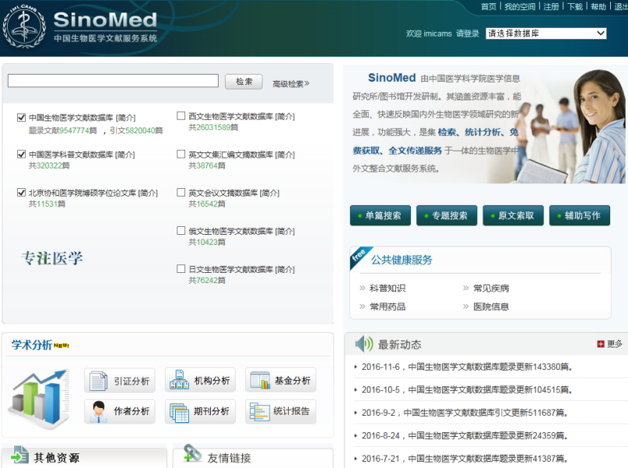
SinoMed资源
中文资源
西文资源

Slide 6
SinoMed资源——中文资源
文献总量：32万余篇
收录年限：2000年以来
收录期刊：近百种医学科普
期刊
年增文献：3.5万余篇
论文总量：11531篇
收录年限：1981年以来
收录范围：协和培养的博士、
硕士学位论文
年增文献：800余篇
引文总量：580万篇
收录年限：1997年以来
覆盖期刊：1600余种
医学科普文献
文献总量：950余万篇
收录年限：1978年以来
收录期刊：1800余种
年增文献：近60万篇
深度规范：主题、分类、
机构、基金
协和学位论文
CBM引文
CBM期刊文献

Slide 7
SinoMed资源
（CBM）
中国生物医学文献数据库
中华
期刊

133种中华医学会期刊

核心
期刊
中信所 + 北大


Slide 8
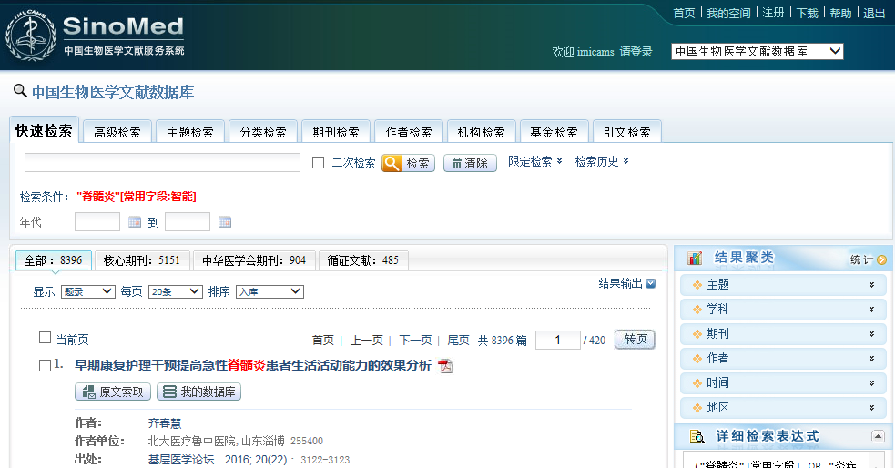

Slide 9
SinoMed资源——西文资源
文献总量：8万余篇
收录年限：1995年以来
收录期刊：90余种
文献总量：1万余篇
收录年限：1995年以来
收录期刊：30余种
文献总量：5.5万余篇
收录年限：2000年以来
收录范围：协和馆藏240
余种
文献总量：2600余万篇
收录年限：跨度大，部分刊可回溯
到创刊年
收录期刊：7200余种
其中馆藏4800余种
OA期刊2400余种
年增文献：近60万篇
日文期刊文献
俄文期刊文献
英文文集汇编/会议文献
西文期刊文献

Slide 10
SinoMed资源
（WBM）
西文生物医学文献数据库
免费
全文
2400余种
协和
馆藏
4800余种
SCI
收录
核心期刊
F1000
最好的科研文献

Slide 11
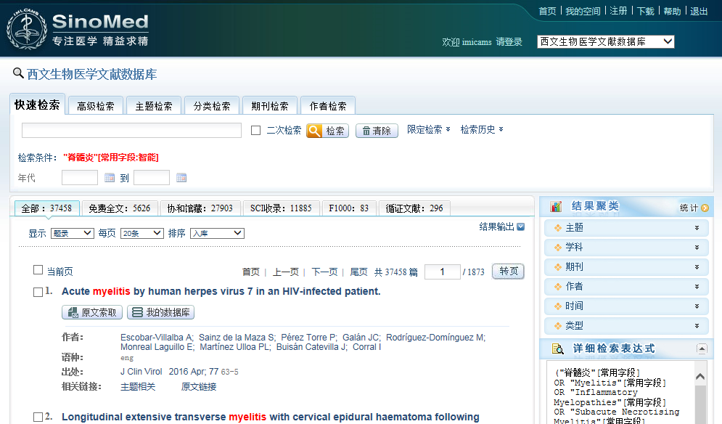

Slide 12
SinoMed资源
（SinoMed）
中国生物医学文献服务系统
中华系列
核心系列
科普系列
论文系列
免费获取
协和馆藏
SCI收录
小语种

Slide 13
SinoMed概况
SinoMed资源
SinoMed服务
SinoMed主题词应用

Slide 14
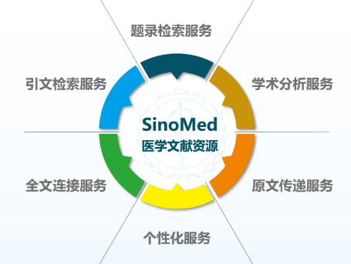
SinoMed服务
题录检索服务
引文检索服务
学术分析服务
全文链接服务
原文传递服务
个性化服务

Slide 15
SinoMed服务
题录检索服务
引文检索服务
学术分析服务
全文链接服务
原文传递服务
个性化服务

Slide 16
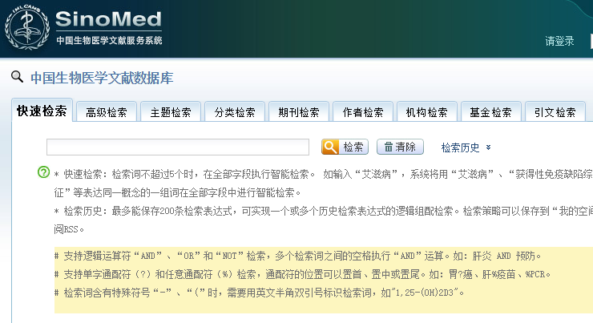
SinoMed服务——题录检索服务
智能检索
限定检索

Slide 17
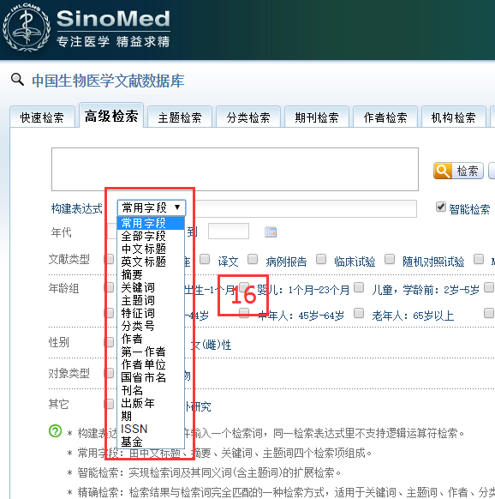
SinoMed服务——题录检索服务
高级检索
  智能检索
  精确检索
  限定检索
  逻辑组配

Slide 18
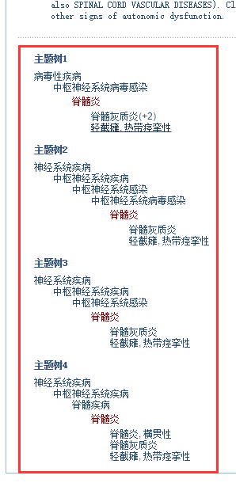
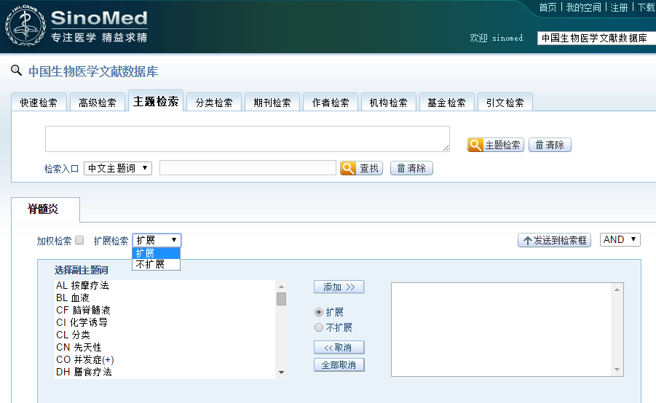
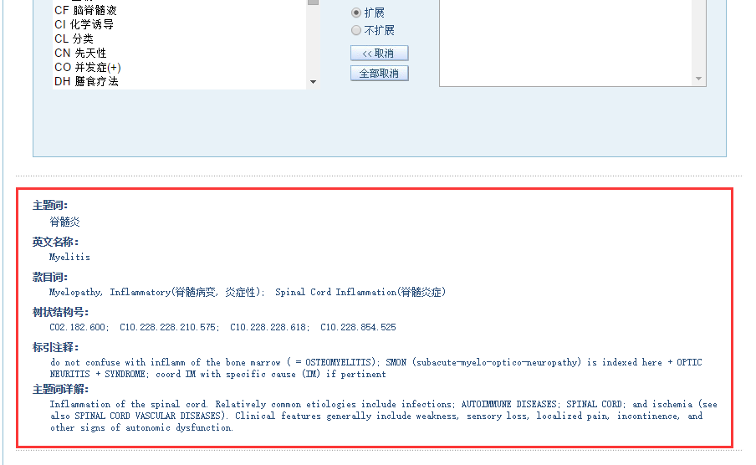
SinoMed服务——题录检索服务
主题检索
  加权检索
  扩展检索
  组配副主题词
  逻辑组配

Slide 19
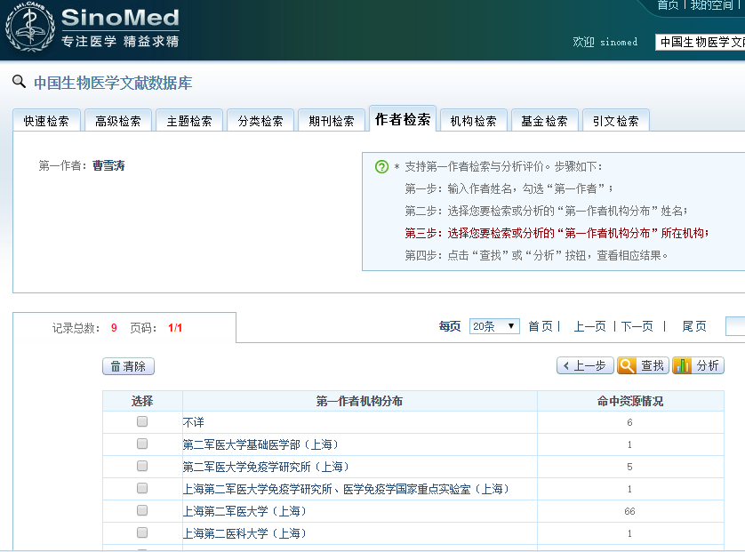
SinoMed服务——题录检索服务
作者检索
第一
作者
第一作者
机构
查找
同名作者不同机构在检索过程中带来的烦恼

Slide 20
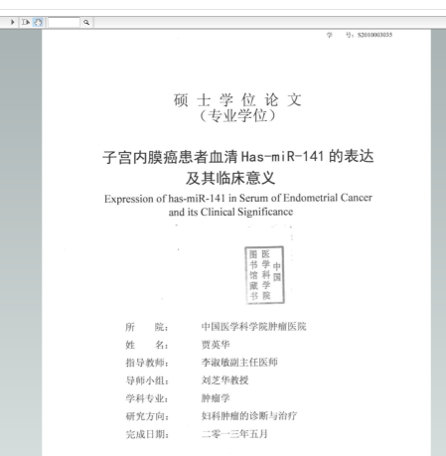
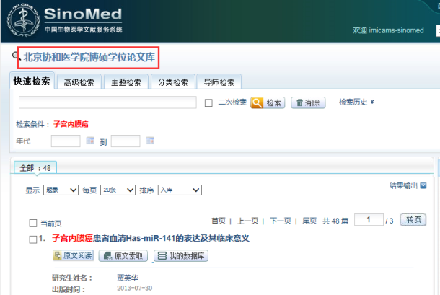
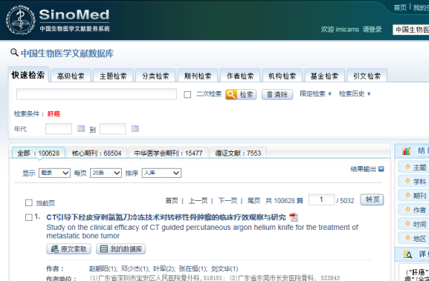
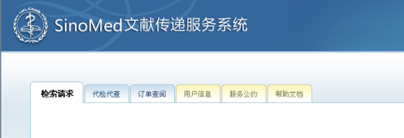
SinoMed服务——全文获取服务
中文全文获取
  维普全文
  文献传递
学位论文在线阅读

Slide 21
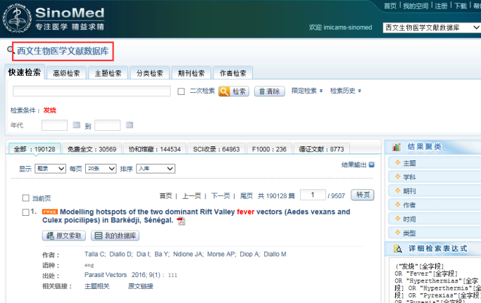

SinoMed服务——全文获取服务
西文全文链接
  免费全文
  原文链接
  文献传递

Slide 22
SinoMed概况
SinoMed资源
SinoMed服务
SinoMed主题词应用

Slide 23
SinoMed主题词应用
中国医学科学院医学信息研究所/图书馆是PubMed在中国唯一授权翻译MeSH词表的机构
标引
  美国国立医学图书馆《医学主题词表（MeSH）》中译本
  《中国中医药学主题词表》
基于主题概念检索文献，利于提高查全率和查准率。
基于中英主题词互译机制，实现跨语言检索。

Slide 24
SinoMed主题词应用——智能检索
在词表系统支持下，系统自动将用户输入的检索词转换成表达同一概念的一组词进行查询，是基于自然语言的主题概念检索。
例如：检索“肝癌”

Slide 25
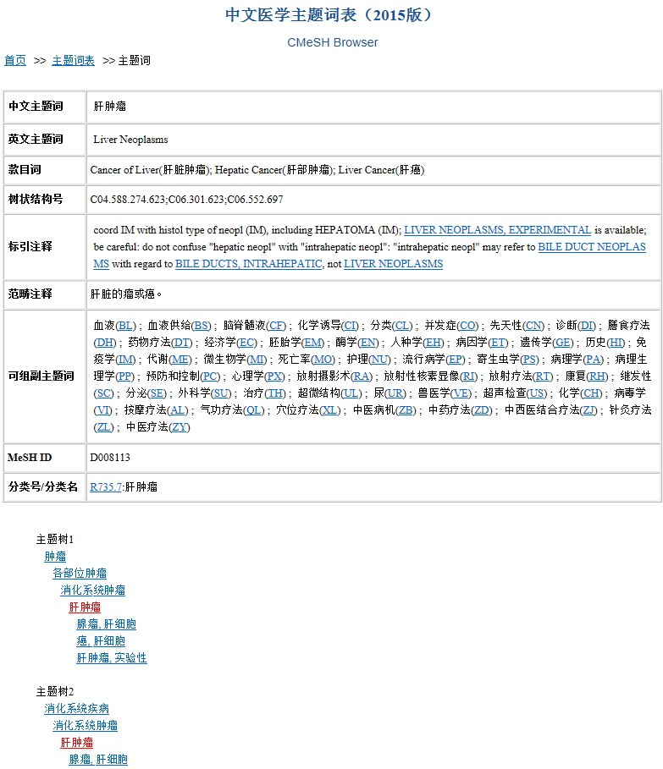

Slide 26
SinoMed主题词应用——智能检索
三个维度实现了主题词的应用
  横向扩展检索：同义词、款目词的扩展
  纵向扩展检索：多个主题词树中，多个下位主题词的扩展
  空间扩展检索：跨语言的中英文主题词互译

Slide 27
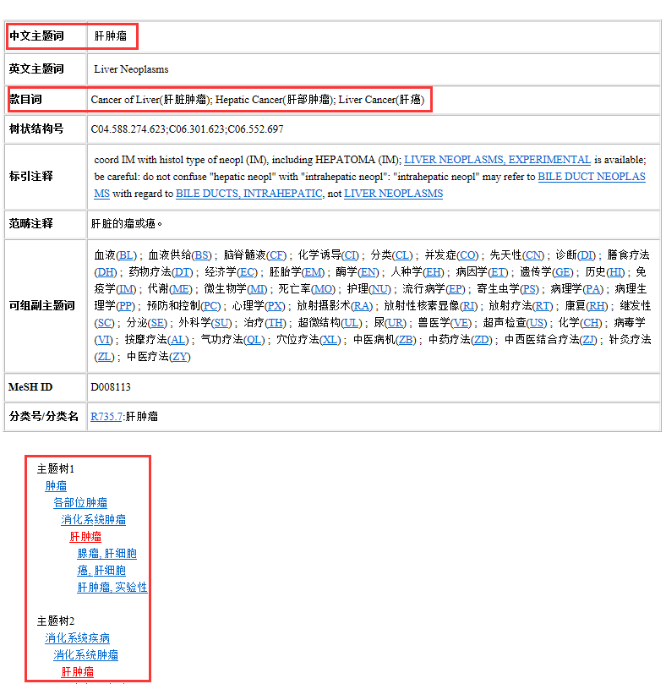
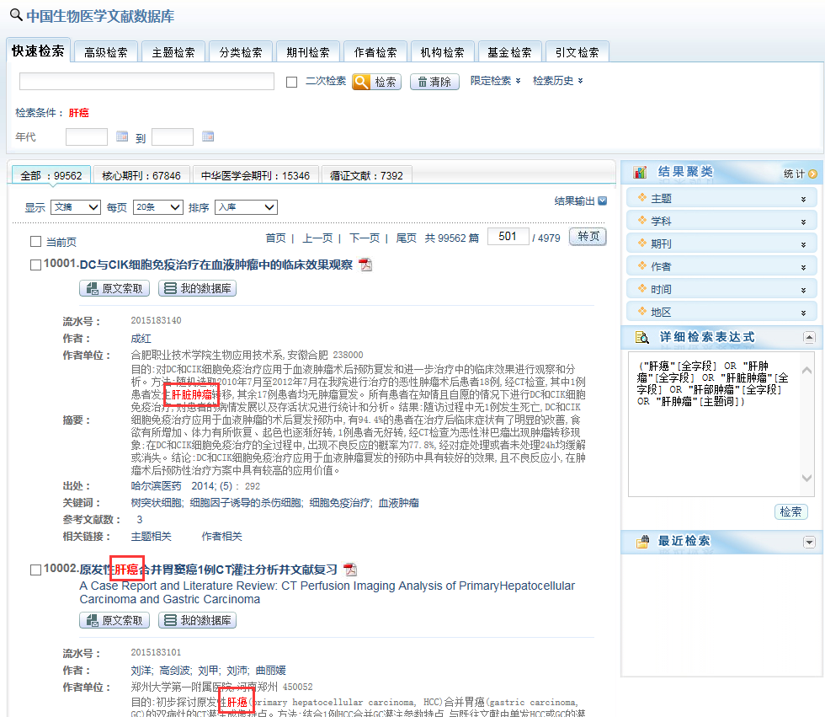
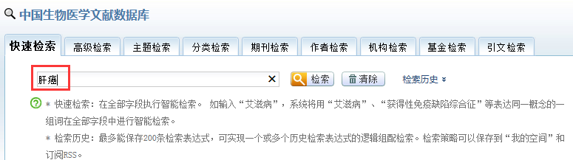
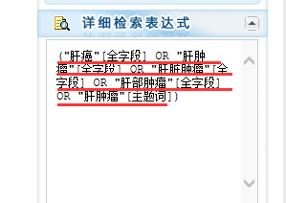
主题词
横向扩展检索+纵向扩展检索

Slide 28
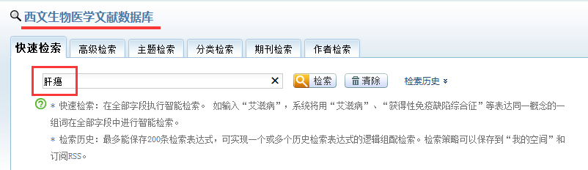
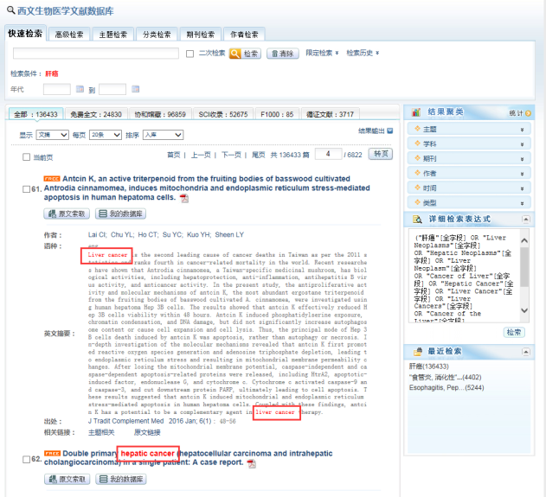
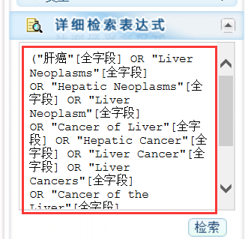
主题词
跨语言检索

Slide 29
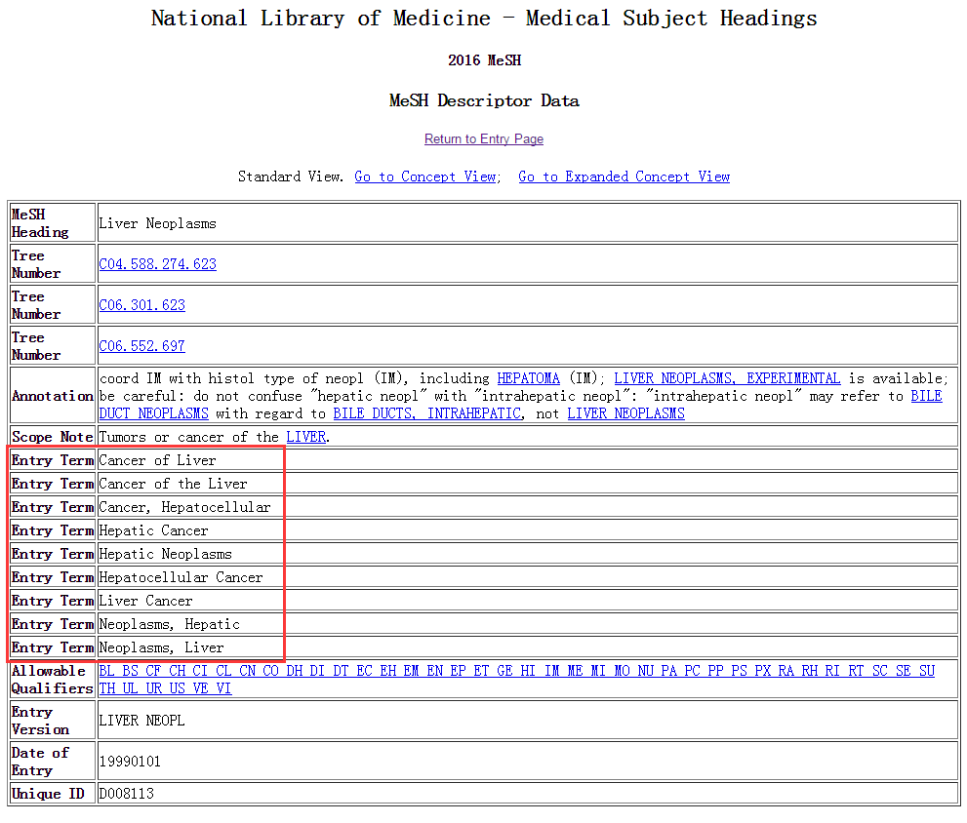

Slide 30




中英互译
MeSH Tree Structures
1
同义词
See Also
MeSH Tree Structures
3
主题词树1
主题词树2
…..
近义词
主题词
MeSH
Entry Term
主题词树3
英中互译
…..
拼写
变异
Entry Term
MeSH Tree Structures
2

Slide 31
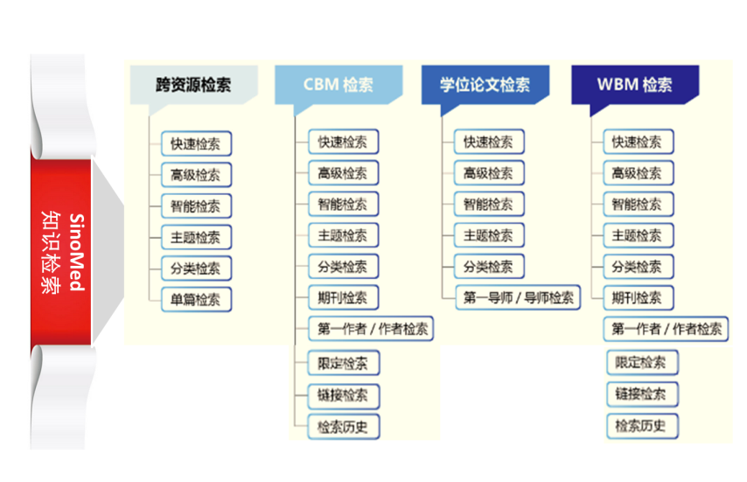

Slide 32
信息需求分析
信息源选择
检索方法
检索策略
检索结果评价、反馈

Slide 33

谢谢！
医科院信息所/图书馆
医学知识组织室
张宁
52328756
Zhang.ning@imicams.ac.cn

